Slide 1
Olika tolkningar av lagar om arkivering och radering av e-post
Konflikt mellan Islands Nationalarkiv och Regeringskansliet
Njörður Sigurðsson,
avdelningschef för tillsyn och rådgivning

Slide 2
Bakgrund
Konflikt mellan Islands Nationalarkiv och Islands regeringskansli
  Olika tolkningar av lagstiftningen om offentliga arkiv
I oktober 2015 upptäcktes att e-postkonton som tillhör regeringskansliets personal raderas nio månader efter att deras anställningsavtal upphör
Nationalarkivet skickade ett brev till Närings- och Handelsministeriet som ansvarade för frågan och bad om närmare information om detta specifika ärende

Slide 3
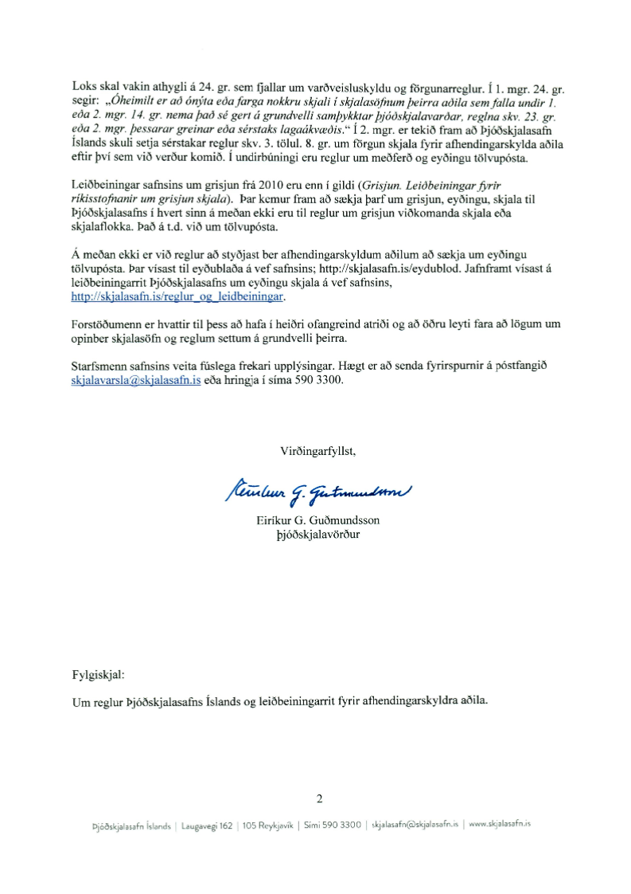
Massutskick till alla myndigheter
Dessutom skickade Nationalarkivet ett massutskick till alla myndigheter
  "Arkivets rekommendationer om gallring från 2010 gäller fortsatt. Av dem framgår det att man i varje enskilt fall måste anhålla om tillstånd hos Nationalarkivet för att makulera dokument om det inte finns tydliga regler om hanteringen av dokumentet i fråga. Detta gäller bland annat e-post."

Slide 4
Möte med statsministeriet
I december 2015 begärde sedan statsministeriet efter ett möte med riksarkivarien för att diskutera brevets innehåll
  På mötet uttryckte Regeringskansliet sin åsikt att Nationalarkivet inte hade rätt att fatta beslut angående radering av personalens e-post eftersom dessa meddelanden inte ingår i ett ärende
Denna tolking var oväntad för Islands Nationalarkiv
  Arkivet alltid har utgått ifrån att man inte får makulera dokument utan tillstånd från Nationalarkivet

Slide 5
Lagen om offentliga arkiv
I lagen om offentliga arkiv definieras ett dokument på följande sätt:
  "Alla typer av handlingar, skriftliga och i andra former, som innehåller information och som har skapats, skickats till eller upprätthållits av en myndighet eller en individ."
I lagen om offentliga arkiv finns följande bestämmelser om myndigheternas skyldighet att arkivera sina dokument:
  "Det är förbjudet att förstöra eller makulera dokument ur offentliga myndigheder arkiv … utan tillstånd från nationalarkivarie, … eller i särskilda bestämmelser."
Med beaktande av dessa två lagbestämmelser har man på Nationalarkivet tolkat det så att man inte får makulera något dokument utan tillstånd från Nationalarkivet

Slide 6
Juridiskt utlåtande
Nationarkivet anlitade två av Islands mest uppskattade förvaltningsjurister som även är lektorer vid den juridiska fakulteten vid Islands universitet
Nationalarkivet hade önskat juridiskt utlåtande angående följande frågor:
  Vilka dokument anses ingå i myndighetens instansers dokument enligt lag om offentliga arkiv?
  Ingår myndighetens instansers e-postmeddelanden och andra dokument som inte har skrivits in i ärenderegistret i den myndighetens instansens arkiv?
  Vilka dokument är leveransskyldiga enligt lag om offentliga arkiv?

Slide 7
Juristernas svar
Juristernas svar på Nationalarkivets frågor var som följer:
  "Som frågan har ställts dras den slutsatsen att i en offentliga myndighets arkiv ingår alla de dokument som denne bör arkivera enligt lagen, relevanta förvaltningsdirektiv och enstaka beslut, och som man inte har gett tillstånd att makulera enligt bestämmelserna i lagen om offentliga arkiv."
  "e-postmeddelanden i e-postbrevkonton som tillhör de anställda hos offentliga myndighet och andra dokument som har tagits emot, skapats eller upprätthållits under den myndighetens verksamhet och som inte har skrivits in i myndighetens ärenderegister utgör en del av dess arkiv."
  "offentliga myndighetens dokument är alla de dokument som en myndighet bör spara enligt lag, relevanta förvaltningsdirektiv och enstaka beslut, och som man inte har gett tillstånd att makulera enligt i lagen om offentliga arkiv."

Slide 8
Juristernas konklusion
Juristernas slutsats var att de understödde Nationalarkivets tolkning av lagen om offentliga arkiv:
  "Arkiveringsskyldigheten omfattar alla de dokument som berör den offentliga myndighetens verksamhet. Islands nationalarkiv har med ministerns stöd till uppgift att ge närmare direktiv om vad som ska arkiveras och på vilket sätt, samt om makulering av dokument som inte måste sparas. Om det inte finns några sådana direktiv gäller som huvudregel att inga dokument får makuleras. På grund av Nationalarkivets status som tillsynsinstans och eftersom den är ansvarig för verkställandet av lag om offentliga arkiv kan arkivet också ta ställning till om specifika dokument som finns eller har funnits hos myndighetens instanser bör eller borde ha sparats om den myndighetens instansen inte har agerat i enlighet med bestämmelserna."

Slide 9
Kommande steg
Nationalarkivets mål är att regeringskansliet accepterar Nationalarkivets tolkning av lagen
Nationalarkivet planerar att ge specifika direktiv om radering av e-post
Islands Nationalarkiv befinner sig i en svår situation
  Ministern enligt lag måste godkänna de regler som Nationalarkivet fastställer
  Regler som Nationalarkivet ville införa i början av året har ännu inte trätt i kraft eftersom tolkningen gällande lagstiftning påverkar reglerna
    Detta gäller bland annat regler angående registrering av ärenden och om arkivering av digitala dokument

Slide 10
Tack!

